Slide 1
BÀI 9. CÁC SỐ ĐẶC TRƯNG ĐO XU THẾ TRUNG TÂM
Chương III. Các số đặc trưng đo xu thế trung tâm của mẫu số liệu ghép nhóm
Môn Toán – Lớp 11 (Kết nối tri thức với cuộc sống)
Tiết 19, 20 theo PPCT · Năm học 2026 – 2027
GV soạn: TTT – Trường THPT

Slide 2
MỤC TIÊU BÀI HỌC
Tính số trung bình, trung vị, tứ phân vị, mốt của mẫu số liệu ghép nhóm
Hiểu ý nghĩa, vai trò của các số đặc trưng trong thực tế
Dùng máy tính cầm tay, GeoGebra kiểm chứng kết quả
Toán 11 · Bài 9. Các số đặc trưng đo xu thế trung tâm 2

Slide 3
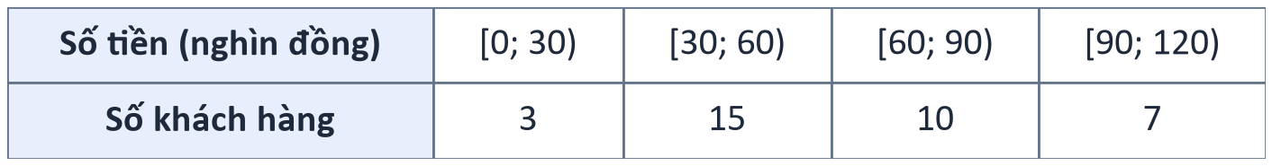
KHỞI ĐỘNG: TIỀN MUA XĂNG
KHỞI ĐỘNG
Cửa hàng chỉ còn mẫu số liệu ghép nhóm về số tiền bán xăng cho 35 khách hàng đi xe máy:
Làm thế nào ước lượng số trung bình, trung vị, tứ phân vị, mốt của mẫu số liệu gốc?
Toán 11 · Bài 9. Các số đặc trưng đo xu thế trung tâm 3
Notes:
HS dự đoán (lấy điểm giữa nhóm…); GV chưa kết luận – giải ở phần Vận dụng.

Slide 4
SƠ ĐỒ TƯ DUY BÀI HỌC
B1: nhóm p chứa trung vị
x̄ = (m₁x₁ + … + mₖxₖ) : n
Mₑ: dùng n/2 và tần số
tích luỹ
xᵢ = (aᵢ + aᵢ₊₁) : 2
Số trung bình
Trung vị Mₑ
Đại diện cho mẫu số liệu
Chia mẫu thành hai phần
50%
BÀI 9 SỐ ĐẶC
TRƯNG ĐO XU THẾ
TRUNG TÂM
Q₁: dùng n/4; Q₃: dùng
3n/4
Nhóm có tần số lớn nhất
Mₒ: dùng mⱼ₋₁, mⱼ, mⱼ₊₁
và h
Q₂ = Mₑ
Tứ phân vị
Mốt Mₒ
Chia mẫu thành 4 phần
25%
Chỉ xét khi các nhóm dài
bằng nhau

Slide 5
1. SỐ TRUNG BÌNH
Tiết 1 (T19)

Slide 6
HĐ1: THỜI GIAN TỰ HỌC
ĐỀ BÀI
Khảo sát: Mỗi ngày em tự học bao nhiêu giờ? A. Dưới 1,5 giờ. B. Từ 1,5 đến dưới 3 giờ. C. Từ 3 đến dưới 4,5 giờ. D. Từ 4,5 giờ trở lên.
a) Lập bảng thống kê cho mẫu số liệu ghép nhóm thu được.
b) Có tính chính xác được thời gian tự học trung bình không?
c) Có cách nào tính gần đúng không?
Toán 11 · Bài 9. Các số đặc trưng đo xu thế trung tâm 5

Slide 7
HĐ1: THỜI GIAN TỰ HỌC
LỜI GIẢI
a) Bảng 4 nhóm A, B, C, D với số HS chọn tương ứng của lớp
b) Không – không biết thời gian cụ thể của từng HS
c) Lấy một giá trị đại diện cho mỗi nhóm (trung điểm) rồi tính trung bình
Giá trị đại diện của nhóm $[a; b)$ là $\frac{a+b}{2}$
Toán 11 · Bài 9. Các số đặc trưng đo xu thế trung tâm 6

Slide 8
SỐ TRUNG BÌNH
GHI NHỚ
Số trung bình của mẫu số liệu ghép nhóm là $\overline{x}=\frac{m_{1}x_{1}+…+m_{k}x_{k}}{n}$, trong đó $n=m_{1}+…+m_{k}$ là cỡ mẫu và $x_{i}=\frac{a_{i}+a_{i+1}}{2}$ (với $i=1,…,k$) là giá trị đại diện của nhóm $[a_{i}; a_{i+1})$.
Toán 11 · Bài 9. Các số đặc trưng đo xu thế trung tâm 7

Slide 9
CHÚ Ý: SỐ LIỆU RỜI RẠC
GHI NHỚ
Nhóm $k_{1}$ - $k_{2}$ ($k_{1}, k_{2}∈ℕ$) gồm các giá trị $k_{1}$, $k_{1}+1$, …, $k_{2}$
Ví dụ: điểm thi 1-4, 5-7, 8-10 → $[0,5;4,5)$, $[4,5;7,5)$, $\left[7,5;10\right]$
Hiệu chỉnh nhóm $k_{1}$ - $k_{2}$ thành $[k_{1}−0,5; k_{2}+0,5)$ trước khi tính
Toán 11 · Bài 9. Các số đặc trưng đo xu thế trung tâm 8

Slide 10
VÍ DỤ 1: CÂN NẶNG LỚP 11D
ĐỀ BÀI
Tìm cân nặng trung bình của học sinh lớp 11D cho trong Bảng 3.5.
Toán 11 · Bài 9. Các số đặc trưng đo xu thế trung tâm 9

Slide 11
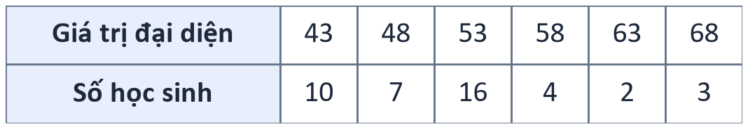
VÍ DỤ 1: CÂN NẶNG LỚP 11D
LỜI GIẢI
Giá trị đại diện là trung điểm mỗi nhóm; $n=42$:
$\overline{x}=\frac{10·43+7·48+16·53+4·58+2·63+3·68}{42}≈51,81$ (kg)
Toán 11 · Bài 9. Các số đặc trưng đo xu thế trung tâm 10

Slide 12
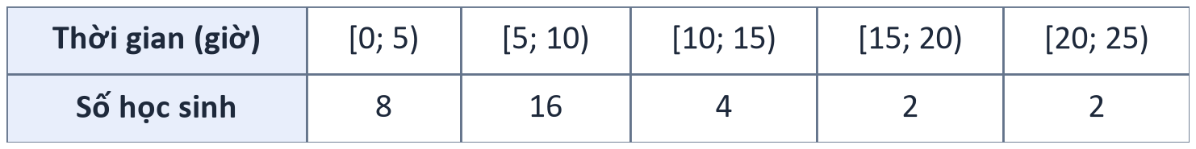
LUYỆN TẬP 1: THỜI GIAN XEM TI VI
ĐỀ BÀI
Tính thời gian xem ti vi trung bình trong tuần trước của các bạn học sinh này.
Gợi mở: Giá trị đại diện: 2,5; 7,5; 12,5; 17,5; 22,5
Toán 11 · Bài 9. Các số đặc trưng đo xu thế trung tâm 11

Slide 13
LUYỆN TẬP 1: THỜI GIAN XEM TI VI
LỜI GIẢI
$n=8+16+4+2+2=32$
$\overline{x}=\frac{8·2,5+16·7,5+4·12,5+2·17,5+2·22,5}{32}=\frac{270}{32}$
$\overline{x}≈8,44$ giờ
Toán 11 · Bài 9. Các số đặc trưng đo xu thế trung tâm 12

Slide 14
Ý NGHĨA CỦA SỐ TRUNG BÌNH
Số trung bình của mẫu ghép nhóm xấp xỉ số trung bình của mẫu số liệu gốc
Cho biết vị trí trung tâm của mẫu số liệu, dùng để đại diện cho mẫu số liệu
Toán 11 · Bài 9. Các số đặc trưng đo xu thế trung tâm 13

Slide 15
2. TRUNG VỊ
Tiết 1 (T19)

Slide 16
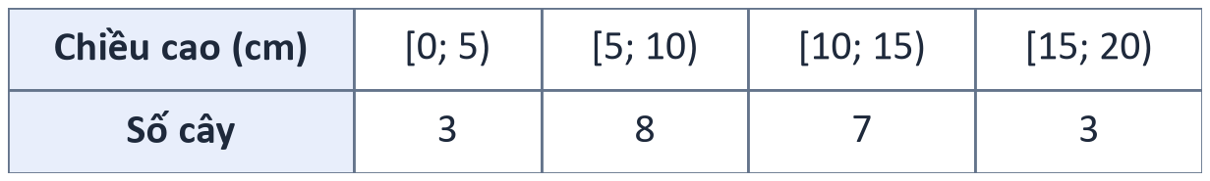
HĐ2: CHIỀU CAO 21 CÂY NA GIỐNG
ĐỀ BÀI
Gọi $x_{1}$, …, $x_{21}$ là chiều cao các cây (sắp xếp tăng dần); $x_{1}$, …, $x_{3}$ thuộc $[0;5)$, $x_{4}$, …, $x_{11}$ thuộc $[5;10)$, … Hỏi trung vị thuộc nhóm nào?
Toán 11 · Bài 9. Các số đặc trưng đo xu thế trung tâm 15

Slide 17
HĐ2: CHIỀU CAO 21 CÂY NA GIỐNG
LỜI GIẢI
$n=21$ nên trung vị là $x_{11}$
$x_{4}$, …, $x_{11}$ thuộc $[5;10)$
Trung vị thuộc nhóm $[5;10)$
Toán 11 · Bài 9. Các số đặc trưng đo xu thế trung tâm 16

Slide 18
TRUNG VỊ
GHI NHỚ
Để tính trung vị của mẫu số liệu ghép nhóm (Bảng 3.2), ta làm như sau:
Bước 1. Xác định nhóm chứa trung vị. Giả sử đó là nhóm thứ $p$: $[a_{p}; a_{p+1})$.
Bước 2. Trung vị là $M_{e}=a_{p}+\frac{\frac{n}{2}−(m_{1}+…+m_{p−1})}{m_{p}}·(a_{p+1}−a_{p})$, trong đó $n$ là cỡ mẫu, $m_{p}$ là tần số nhóm $p$. Với $p=1$, ta quy ước $m_{1}+…+m_{p−1}=0$.
Toán 11 · Bài 9. Các số đặc trưng đo xu thế trung tâm 17

Slide 19
VÍ DỤ 2: TRUY CẬP INTERNET
ĐỀ BÀI
Thời gian (phút) truy cập Internet mỗi buổi tối của một số học sinh. Tính trung vị của mẫu số liệu ghép nhóm này.
Gợi mở: Cỡ mẫu? Trung vị là trung bình của hai giá trị nào?
Toán 11 · Bài 9. Các số đặc trưng đo xu thế trung tâm 18

Slide 20
VÍ DỤ 2: TRUY CẬP INTERNET
LỜI GIẢI
$n=56$; trung vị là $\frac{x_{28}+x_{29}}{2}$; $x_{28}$, $x_{29}$ thuộc $[15,5; 18,5)$
$p=3$; $a_{3}=15,5$; $m_{3}=15$; $m_{1}+m_{2}=15$; $h=3$
$M_{e}=15,5+\frac{28−15}{15}·3=18,1$
Toán 11 · Bài 9. Các số đặc trưng đo xu thế trung tâm 19

Slide 21
LUYỆN TẬP 2: TỐC ĐỘ GIAO BÓNG
ĐỀ BÀI
Tốc độ bóng trong 200 lần giao bóng của một vận động viên quần vợt. Tính trung vị.
Gợi mở: Lập bảng tần số tích luỹ
Toán 11 · Bài 9. Các số đặc trưng đo xu thế trung tâm 20

Slide 22
LUYỆN TẬP 2: TỐC ĐỘ GIAO BÓNG
LỜI GIẢI
$\frac{n}{2}=100$; $81<100≤124$ nên nhóm chứa trung vị là $[165;170)$
$M_{e}=165+\frac{100−81}{43}·5≈167,21$ (km/h)
Toán 11 · Bài 9. Các số đặc trưng đo xu thế trung tâm 21

Slide 23
Ý NGHĨA CỦA TRUNG VỊ
Trung vị của mẫu ghép nhóm xấp xỉ trung vị của mẫu số liệu gốc
Chia mẫu số liệu thành hai phần, mỗi phần chứa 50% giá trị
Về nhà: Bài 3.4 (Phiếu số 2)
Toán 11 · Bài 9. Các số đặc trưng đo xu thế trung tâm 22

Slide 24
3. TỨ PHÂN VỊ
Tiết 2 (T20)

Slide 25
HĐ3: NHÓM CHỨA Q₁, Q₃
ĐỀ BÀI
Với mẫu số liệu ghép nhóm trong HĐ2 (21 cây na), cho biết tứ phân vị thứ nhất $Q_{1}$ và tứ phân vị thứ ba $Q_{3}$ thuộc nhóm nào.
Gợi mở: Có 25%, 75% số giá trị nhỏ hơn $Q_{1}$, $Q_{3}$
Toán 11 · Bài 9. Các số đặc trưng đo xu thế trung tâm 24

Slide 26
HĐ3: NHÓM CHỨA Q₁, Q₃
LỜI GIẢI
$Q_{1}=\frac{x_{5}+x_{6}}{2}$; $x_{5}$, $x_{6}$ thuộc $[5;10)$
$Q_{3}=\frac{x_{16}+x_{17}}{2}$; $x_{16}$, $x_{17}$ thuộc $[10;15)$
$Q_{1}$ thuộc $[5;10)$, $Q_{3}$ thuộc $[10;15)$
Toán 11 · Bài 9. Các số đặc trưng đo xu thế trung tâm 25

Slide 27
TỨ PHÂN VỊ
GHI NHỚ
Để tính tứ phân vị thứ nhất $Q_{1}$ của mẫu số liệu ghép nhóm, trước hết ta xác định nhóm chứa $Q_{1}$, giả sử đó là nhóm thứ $p$: $[a_{p}; a_{p+1})$. Khi đó, $Q_{1}=a_{p}+\frac{\frac{n}{4}−(m_{1}+…+m_{p−1})}{m_{p}}·(a_{p+1}−a_{p})$.
Toán 11 · Bài 9. Các số đặc trưng đo xu thế trung tâm 26

Slide 28
TỨ PHÂN VỊ (TIẾP)
GHI NHỚ
Để tính tứ phân vị thứ ba $Q_{3}$, trước hết ta xác định nhóm chứa $Q_{3}$, giả sử đó là nhóm thứ $p$: $[a_{p}; a_{p+1})$. Khi đó, $Q_{3}=a_{p}+\frac{\frac{3n}{4}−(m_{1}+…+m_{p−1})}{m_{p}}·(a_{p+1}−a_{p})$,
trong đó $n$ là cỡ mẫu, $m_{p}$ là tần số nhóm $p$, với $p=1$ ta quy ước $m_{1}+…+m_{p−1}=0$. Tứ phân vị thứ hai $Q_{2}$ chính là trung vị $M_{e}$.
Toán 11 · Bài 9. Các số đặc trưng đo xu thế trung tâm 27

Slide 29
VÍ DỤ 3: Q₁, Q₃ CỦA VÍ DỤ 2
ĐỀ BÀI
Tìm tứ phân vị thứ nhất $Q_{1}$ và tứ phân vị thứ ba $Q_{3}$ của mẫu số liệu ghép nhóm cho trong Ví dụ 2.
Gợi mở: $\frac{n}{4}=14$, $\frac{3n}{4}=42$
Toán 11 · Bài 9. Các số đặc trưng đo xu thế trung tâm 28

Slide 30
VÍ DỤ 3: Q₁, Q₃ CỦA VÍ DỤ 2
LỜI GIẢI
$Q_{1}=\frac{x_{14}+x_{15}}{2}$ thuộc $[12,5; 15,5)$: $Q_{1}=12,5+\frac{14−3}{12}·3=15,25$
$Q_{3}=\frac{x_{42}+x_{43}}{2}$ thuộc $[18,5; 21,5)$: $Q_{3}=18,5+\frac{42−30}{24}·3=20$
$Q_{1}=15,25$; $Q_{3}=20$
Toán 11 · Bài 9. Các số đặc trưng đo xu thế trung tâm 29

Slide 31
LUYỆN TẬP 3: TỨ PHÂN VỊ GIAO BÓNG
ĐỀ BÀI
Tìm tứ phân vị thứ nhất và tứ phân vị thứ ba cho mẫu số liệu ghép nhóm ở Luyện tập 2.
Gợi mở: $\frac{n}{4}=50$; $\frac{3n}{4}=150$
Toán 11 · Bài 9. Các số đặc trưng đo xu thế trung tâm 30

Slide 32
LUYỆN TẬP 3: TỨ PHÂN VỊ GIAO BÓNG
LỜI GIẢI
$46<50≤81$: $Q_{1}=160+\frac{50−46}{35}·5≈160,57$
$124<150≤165$: $Q_{3}=170+\frac{150−124}{41}·5≈173,17$
$Q_{1}≈160,57$ km/h; $Q_{3}≈173,17$ km/h
Toán 11 · Bài 9. Các số đặc trưng đo xu thế trung tâm 31

Slide 33
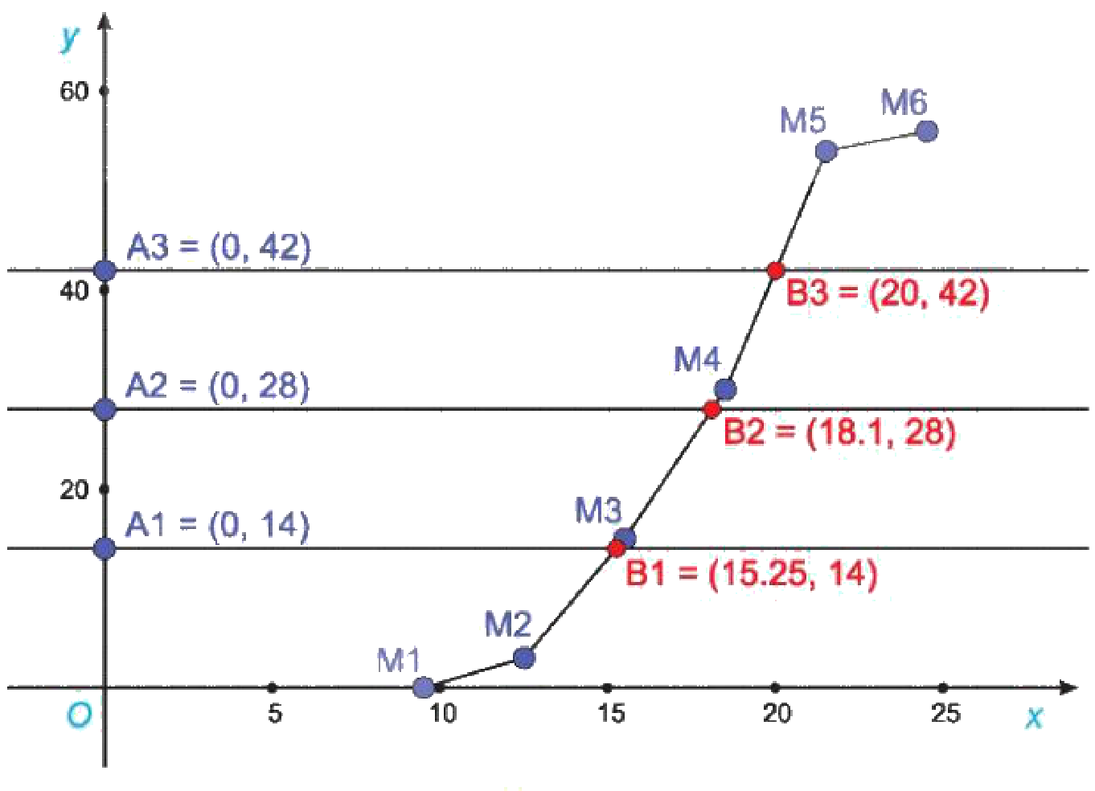
EM CÓ BIẾT? GEOGEBRA
Đồ thị tần số tích luỹ (Ví dụ 2): Q₁ = 15,25; Q₂ = 18,1; Q₃ = 20
Toán 11 · Bài 9. Các số đặc trưng đo xu thế trung tâm 32

Slide 34
4. MỐT
Tiết 2 (T20)

Slide 35
HĐ4: MỐT THỜI GIAN XEM TI VI
ĐỀ BÀI
Với số liệu trong Luyện tập 1:
a) Có tìm được chính xác mốt của mẫu số liệu gốc không?
b) Mốt thuộc nhóm nào là hợp lí nhất? Nên lấy số nào để ước lượng mốt?
Toán 11 · Bài 9. Các số đặc trưng đo xu thế trung tâm 34

Slide 36
HĐ4: MỐT THỜI GIAN XEM TI VI
LỜI GIẢI
a) Không – không biết từng giá trị cụ thể
b) Nhóm $[5;10)$ có tần số lớn nhất (16)
Ước lượng: $M_{o}=5+\frac{16−8}{\left(16−8)+(16−4\right)}·5=7$ (giờ)
Toán 11 · Bài 9. Các số đặc trưng đo xu thế trung tâm 35

Slide 37
MỐT
GHI NHỚ
Để tìm mốt của mẫu số liệu ghép nhóm (Bảng 3.2), ta thực hiện theo các bước sau:
Bước 1. Xác định nhóm có tần số lớn nhất (gọi là nhóm chứa mốt), giả sử là nhóm $j$: $[a_{j}; a_{j+1})$.
Toán 11 · Bài 9. Các số đặc trưng đo xu thế trung tâm 36

Slide 38
MỐT (TIẾP)
GHI NHỚ
Bước 2. Mốt được xác định là: $M_{o}=a_{j}+\frac{m_{j}−m_{j−1}}{\left(m_{j}−m_{j−1})+(m_{j}−m_{j+1}\right)}·h$, trong đó $m_{j}$ là tần số của nhóm $j$ (quy ước $m_{0}=m_{k+1}=0$) và $h$ là độ dài của nhóm.
Toán 11 · Bài 9. Các số đặc trưng đo xu thế trung tâm 37

Slide 39
LƯU Ý VỀ MỐT
GHI NHỚ
Chỉ định nghĩa mốt cho mẫu ghép nhóm có độ dài các nhóm bằng nhau
Một mẫu có thể không có mốt hoặc nhiều hơn một mốt
Tần số các nhóm bằng nhau thì mẫu không có mốt
Toán 11 · Bài 9. Các số đặc trưng đo xu thế trung tâm 38

Slide 40
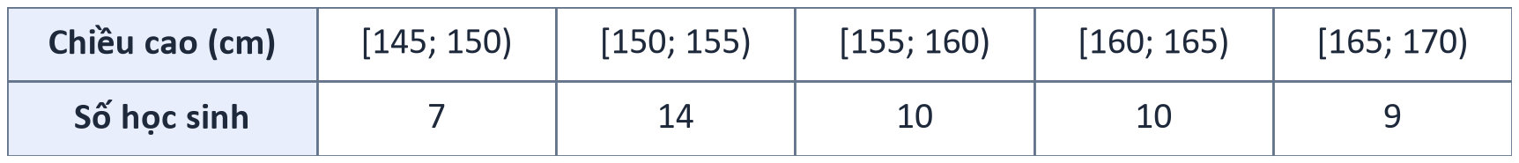
VÍ DỤ 4: CHIỀU CAO LỚP 11A
ĐỀ BÀI
Tính mốt của mẫu số liệu ghép nhóm về chiều cao (cm) của 50 học sinh lớp 11A. Có thể kết luận gì?
Gợi mở: Nhóm nào có tần số lớn nhất?
Toán 11 · Bài 9. Các số đặc trưng đo xu thế trung tâm 39

Slide 41
VÍ DỤ 4: CHIỀU CAO LỚP 11A
LỜI GIẢI
Nhóm chứa mốt $[150;155)$: $j=2$, $a_{2}=150$, $m_{2}=14$, $m_{1}=7$, $m_{3}=10$, $h=5$
$M_{o}=150+\frac{14−7}{\left(14−7)+(14−10\right)}·5≈153,18$
Số học sinh cao khoảng 153,18 cm là nhiều nhất
Toán 11 · Bài 9. Các số đặc trưng đo xu thế trung tâm 40

Slide 42
LUYỆN TẬP 4: THỜI GIAN LÀM CÂU HỎI
ĐỀ BÀI
Tìm mốt của mẫu số liệu ghép nhóm về thời gian (phút) học sinh hoàn thành một câu hỏi thi.
Toán 11 · Bài 9. Các số đặc trưng đo xu thế trung tâm 41

Slide 43
LUYỆN TẬP 4: THỜI GIAN LÀM CÂU HỎI
LỜI GIẢI
Nhóm chứa mốt $[10,5;20,5)$: $m_{1}=2$, $m_{2}=10$, $m_{3}=6$, $h=10$
$M_{o}=10,5+\frac{10−2}{\left(10−2)+(10−6\right)}·10$
$M_{o}≈17,17$ (phút)
Toán 11 · Bài 9. Các số đặc trưng đo xu thế trung tâm 42

Slide 44
LUYỆN TẬP
Phiếu học tập số 2 – Bài tập phân hoá

Slide 45
BÀI 3.4: QUÃNG ĐƯỜNG ĐI LÀM
ĐỀ BÀI
Quãng đường (km) của 40 công nhân: 5 3 10 20 25 11 13 7 12 31 19 10 12 17 18 11 32 17 16 2 7 9 7 8 3 5 12 15 18 3 12 14 2 9 6 15 15 7 6 12.
a) Ghép nhóm độ rộng bằng nhau, khoảng đầu $[0;5)$; tìm giá trị đại diện.
b) Tính số trung bình mẫu không ghép nhóm, ghép nhóm. Giá trị nào chính xác hơn?
c) Xác định nhóm chứa mốt.
Toán 11 · Bài 9. Các số đặc trưng đo xu thế trung tâm 44

Slide 46
BÀI 3.4: QUÃNG ĐƯỜNG ĐI LÀM
LỜI GIẢI
a) Đại diện $2,5; 7,5; …; 32,5$
b) Không ghép nhóm: $\frac{476}{40}=11,9$; ghép nhóm: $\frac{505}{40}=12,625$; $11,9$ chính xác hơn
Toán 11 · Bài 9. Các số đặc trưng đo xu thế trung tâm 45

Slide 47
BÀI 3.4 (TIẾP)
LỜI GIẢI
c) $[5;10)$ và $[10;15)$ cùng tần số lớn nhất 11
Hai nhóm chứa mốt; công thức đều cho $M_{o}=10$ km
Toán 11 · Bài 9. Các số đặc trưng đo xu thế trung tâm 46

Slide 48
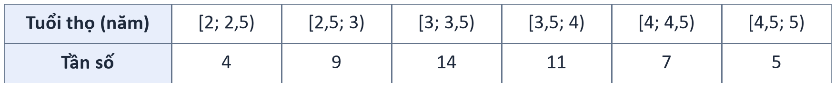
BÀI 3.5: TUỔI THỌ ẮC QUY (MỨC 1)
ĐỀ BÀI
Tuổi thọ (năm) của 50 bình ắc quy ô tô. a) Xác định mốt và giải thích ý nghĩa. b) Tính tuổi thọ trung bình.
Toán 11 · Bài 9. Các số đặc trưng đo xu thế trung tâm 47

Slide 49
BÀI 3.5: TUỔI THỌ ẮC QUY (MỨC 1)
LỜI GIẢI
a) Nhóm chứa mốt $[3;3,5)$: $M_{o}=3+\frac{14−9}{\left(14−9)+(14−11\right)}·0,5=3,3125$
b) $\overline{x}=\frac{4·2,25+9·2,75+14·3,25+11·3,75+7·4,25+5·4,75}{50}=\frac{174}{50}$
$M_{o}≈3,31$ năm (nhiều bình nhất); $\overline{x}=3,48$ năm
Toán 11 · Bài 9. Các số đặc trưng đo xu thế trung tâm 48

Slide 50
BÀI 3.6: ĐIỂM THI TOÁN (MỨC 2)
ĐỀ BÀI
Điểm thi Toán (thang 100, làm tròn đến 1) của 60 thí sinh. a) Hiệu chỉnh về dạng Bảng 3.2. b) Tìm các tứ phân vị, giải thích ý nghĩa.
Toán 11 · Bài 9. Các số đặc trưng đo xu thế trung tâm 49

Slide 51
BÀI 3.6: ĐIỂM THI TOÁN (MỨC 2)
LỜI GIẢI
a) $[−0,5;9,5)$, $[9,5;19,5)$, …, $[89,5;99,5)$
$Q_{1}=39,5+\frac{15−13}{15}·10≈40,83$
Toán 11 · Bài 9. Các số đặc trưng đo xu thế trung tâm 50

Slide 52
BÀI 3.6 (TIẾP)
LỜI GIẢI
$Q_{2}=49,5+\frac{30−28}{12}·10≈51,17$; $Q_{3}=59,5+\frac{45−40}{10}·10=64,5$
Khoảng 25%, 50%, 75% thí sinh dưới 40,83; 51,17; 64,5 điểm
Toán 11 · Bài 9. Các số đặc trưng đo xu thế trung tâm 51

Slide 53
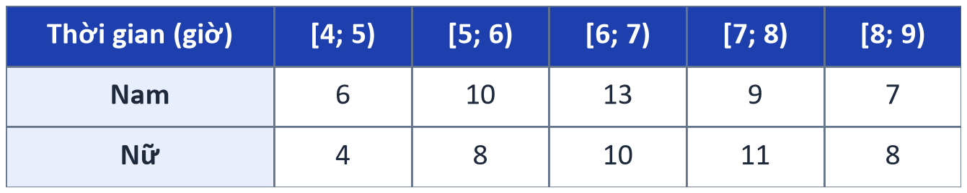
BÀI 3.7: THỜI GIAN NGỦ (MỨC 3)
ĐỀ BÀI
Thời gian ngủ (giờ) một buổi tối của học sinh khối 11. a) So sánh thời gian ngủ trung bình của nam và nữ. b) 75% học sinh khối 11 ngủ ít nhất bao nhiêu giờ?
Gợi mở: Câu b: 75% ngủ ít nhất $Q_{1}$ giờ
Toán 11 · Bài 9. Các số đặc trưng đo xu thế trung tâm 52

Slide 54
BÀI 3.7: THỜI GIAN NGỦ (MỨC 3)
LỜI GIẢI
a) Nam: $\overline{x}=\frac{293,5}{45}≈6,52$; nữ: $\overline{x}=\frac{277,5}{41}≈6,77$: nữ ngủ nhiều hơn
b) Gộp: $10;18;23;20;15$, $n=86$, $\frac{n}{4}=21,5$, $10<21,5≤28$
Toán 11 · Bài 9. Các số đặc trưng đo xu thế trung tâm 53

Slide 55
BÀI 3.7 (TIẾP)
LỜI GIẢI
$Q_{1}=5+\frac{21,5−10}{18}·1≈5,64$
75% học sinh ngủ ít nhất khoảng 5,64 giờ
Toán 11 · Bài 9. Các số đặc trưng đo xu thế trung tâm 54

Slide 56
TRẠM AI: LỜI GIẢI SỐ 1
ĐỀ BÀI
Đề: Luyện tập 1 (thời gian xem ti vi). Chatbot AI trả lời:
"$\overline{x}=\frac{8·0+16·5+4·10+2·15+2·20}{32}=\frac{190}{32}≈5,94$ giờ."
Gợi mở: AI dùng giá trị nào làm đại diện cho mỗi nhóm?
Toán 11 · Bài 9. Các số đặc trưng đo xu thế trung tâm 55

Slide 57
TRẠM AI: LỜI GIẢI SỐ 1
LỜI GIẢI
Sai: dùng đầu mút trái thay cho giá trị đại diện (trung điểm)
Đúng: $\overline{x}=\frac{270}{32}$
$\overline{x}≈8,44$ giờ
Toán 11 · Bài 9. Các số đặc trưng đo xu thế trung tâm 56

Slide 58
TRẠM AI: LỜI GIẢI SỐ 2
ĐỀ BÀI
Đề: Ví dụ 2 – trung vị thời gian truy cập Internet. Chatbot AI trả lời:
"Nhóm $[18,5;21,5)$ có tần số lớn nhất (24) nên chứa trung vị: $M_{e}=18,5+\frac{28−30}{24}·3=18,25$."
Gợi mở: Nhóm chứa trung vị xác định theo tiêu chí nào?
Toán 11 · Bài 9. Các số đặc trưng đo xu thế trung tâm 57

Slide 59
TRẠM AI: LỜI GIẢI SỐ 2
LỜI GIẢI
Sai: nhầm nhóm chứa trung vị với nhóm chứa mốt ($28−30<0$ là dấu hiệu sai)
$15<28≤30$: nhóm chứa trung vị là $[15,5;18,5)$
$M_{e}=18,1$
Toán 11 · Bài 9. Các số đặc trưng đo xu thế trung tâm 58

Slide 60
VẬN DỤNG: GIẢI BÀI TOÁN MỞ ĐẦU
ĐỀ BÀI
Tính các số đặc trưng cho mẫu số liệu trong Bảng 3.1 (tiền mua xăng của 35 khách hàng) và giải thích ý nghĩa.
Toán 11 · Bài 9. Các số đặc trưng đo xu thế trung tâm 59

Slide 61
VẬN DỤNG: GIẢI BÀI TOÁN MỞ ĐẦU
LỜI GIẢI
$\overline{x}=\frac{3·15+15·45+10·75+7·105}{35}=63$
$M_{e}=30+\frac{17,5−3}{15}·30=59$
$Q_{1}=30+\frac{8,75−3}{15}·30=41,5$; $Q_{3}=60+\frac{26,25−18}{10}·30=84,75$
Toán 11 · Bài 9. Các số đặc trưng đo xu thế trung tâm 60

Slide 62
VẬN DỤNG (TIẾP)
LỜI GIẢI
$M_{o}=30+\frac{15−3}{\left(15−3)+(15−10\right)}·30≈51,18$
Trung bình mỗi khách mua 63 nghìn đồng; một nửa số khách mua dưới 59 nghìn đồng; hay mua nhất khoảng 51 nghìn đồng
Toán 11 · Bài 9. Các số đặc trưng đo xu thế trung tâm 61

Slide 63
NHIỆM VỤ NHÓM VỀ NHÀ
VẬN DỤNG
Năng suất cà phê của xã em: dùng bảng ghép nhóm năng suất (tạ/ha) đã thu thập
Tính $\overline{x}$, $M_{e}$, $Q_{1}$, $Q_{3}$, $M_{o}$ trên Google Sheets; nêu ý nghĩa từng số
Nộp 3–5 slide kèm Nhật ký sử dụng AI trong 1 tuần
Toán 11 · Bài 9. Các số đặc trưng đo xu thế trung tâm 62

Slide 64
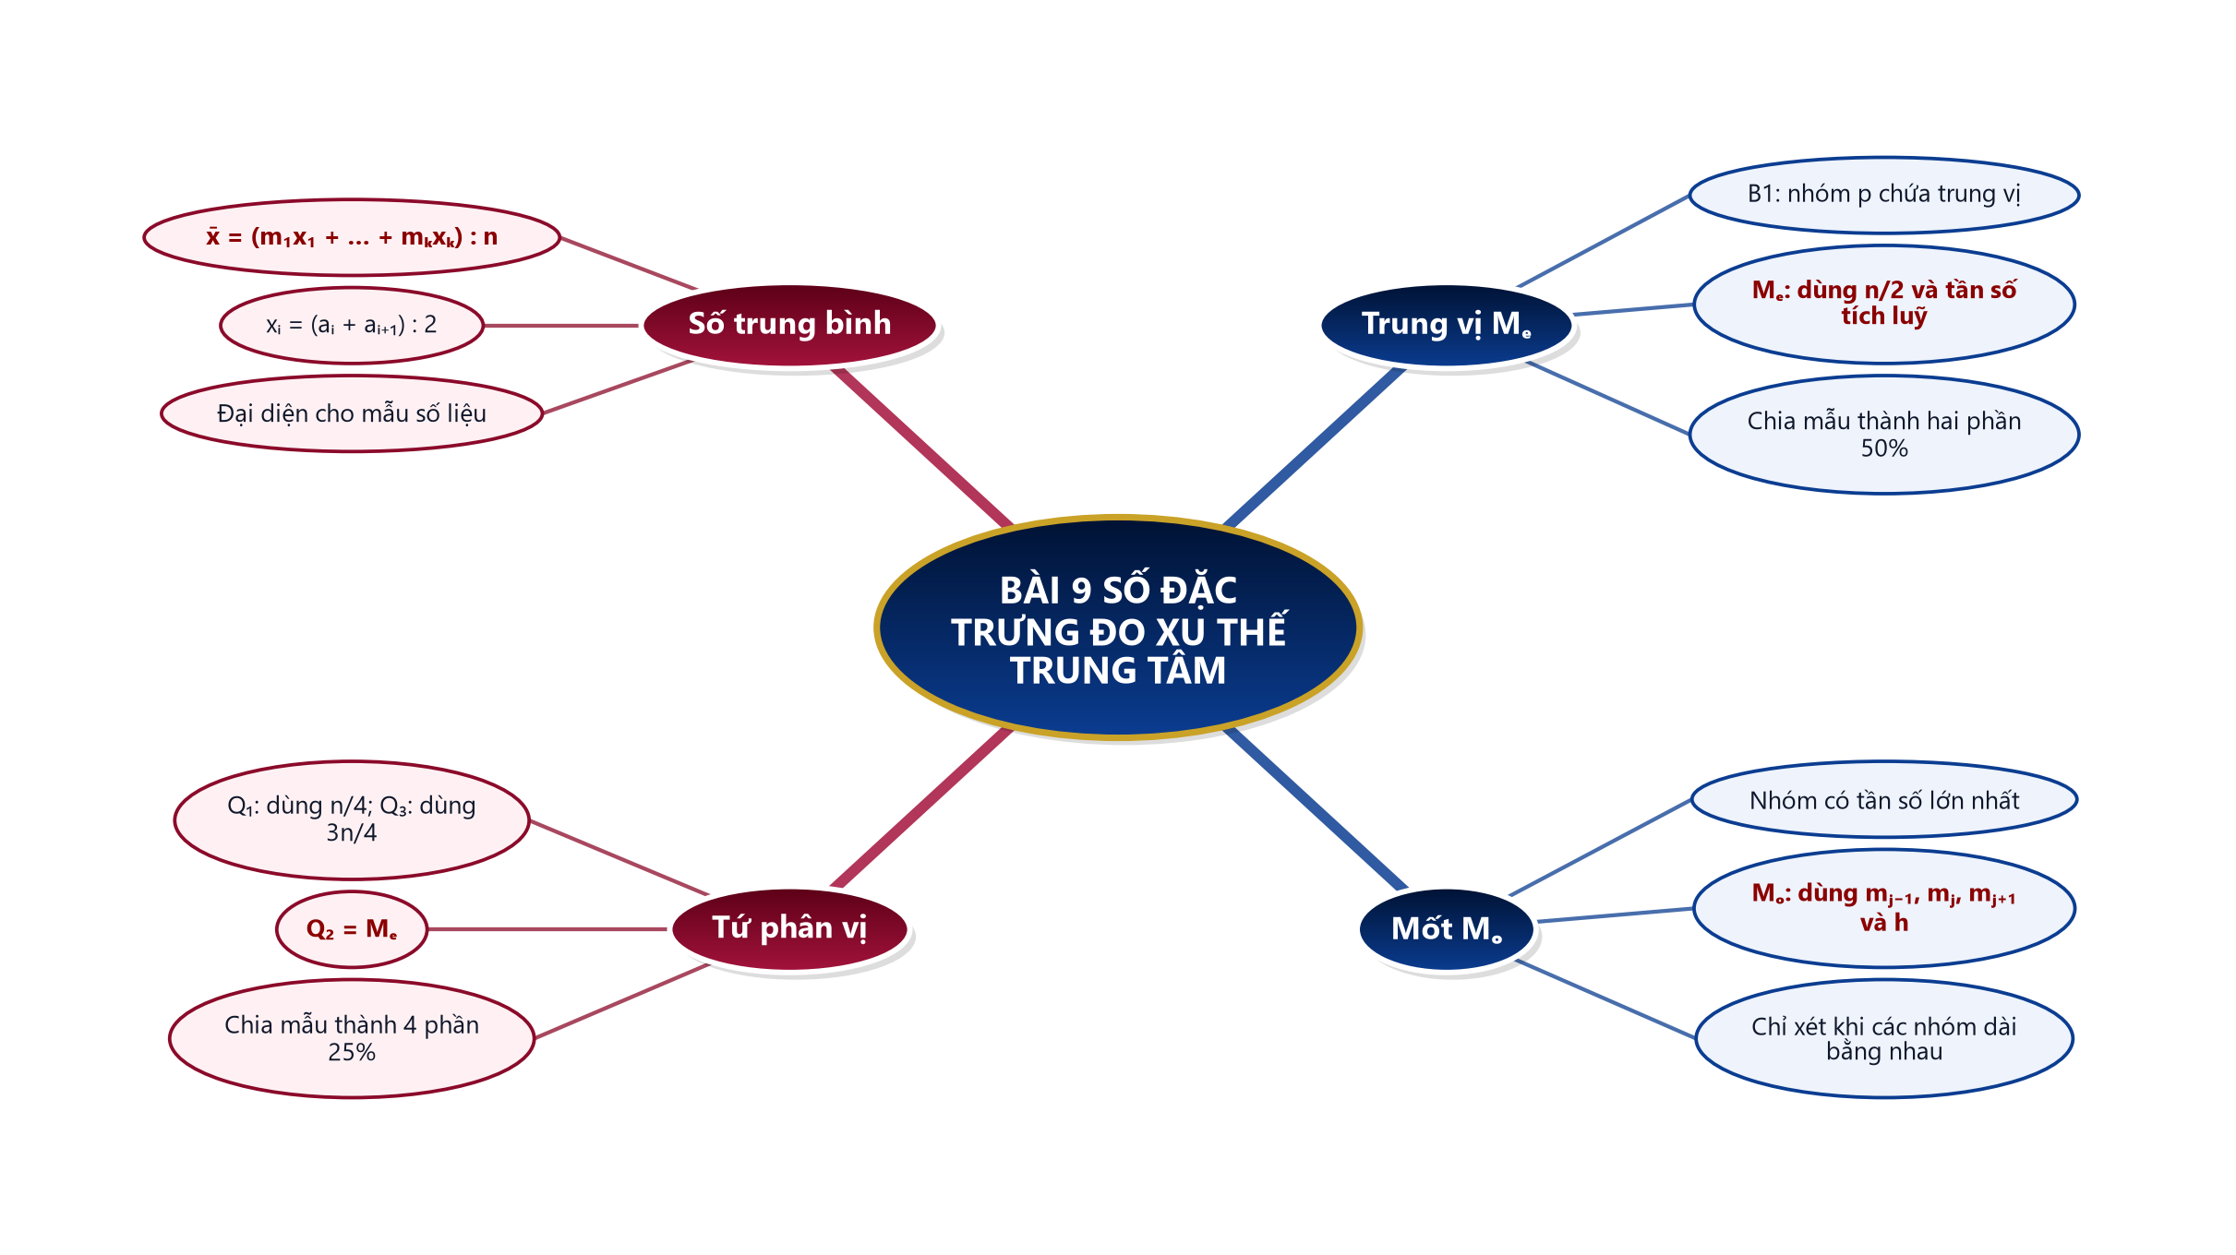
SƠ ĐỒ TƯ DUY – CỦNG CỐ
Nêu nội dung từng nhánh
Toán 11 · Bài 9. Các số đặc trưng đo xu thế trung tâm 63

Slide 65

BÀI TẬP CỦA BẠN
Quét mã QR bằng điện thoại
Nhập họ tên và lớp
7 câu – làm trong 7 phút
Nộp bài, xem lời giải
trangtu66.github.io/Taode_thi_online/cc_bai9_t11.html
Toán 11 · Bài 9. Các số đặc trưng đo xu thế trung tâm 64

